Slide 1
Tin học
BÀI 5: THỰC HÀNH TỔNG HỢP

Slide 2
TRÒ CHƠI GIẢI Ô CHỮ
1. Đây là nút lệnh để chèn bảng vào văn bản ?
4. Để chèn hình các vẽ có sẵn vào văn bản ta vào mục này?
3. Đây là nút lệnh để chèn tranh/ảnh vào văn bản?
2. Để định dạng font chữ, cỡ chữ, kiểu chữ, giản dòng… ta vào menu này?
1
T | A | B | L | E
ĐA1
2
H | O | M | E
ĐA2
3
P | I | C | T | U | R | E
ĐA3
4
S | H | A | P | E | S
ĐA4

Slide 3
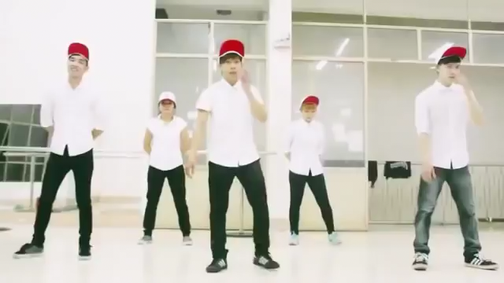

Slide 4
BÀI 5: THỰC HÀNH TỔNG HỢP
5. Lập bảng thống kê tóm lược những thông tin cơ bản về các thành phố bên dưới theo mẫu sau:
Tên thành phố | Đặc điểm
 | Địa lý | Khí hậu | Kinh tế - Xã hội | Địa danh
Hà Nội
Hải Phòng
Đà Nẵng
Huế
Tp. Hồ Chí Minh

Slide 5
THẢO LUẬN NHÓM

Slide 6
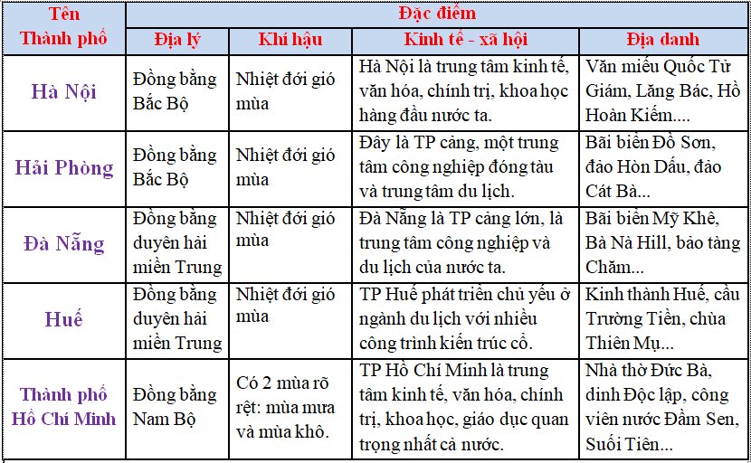
BÀI 5: THỰC HÀNH TỔNG HỢP

Slide 7
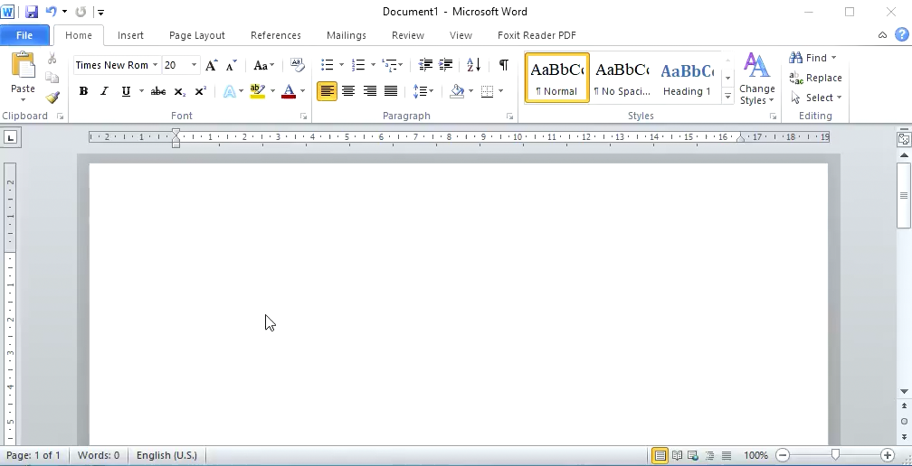

Slide 8


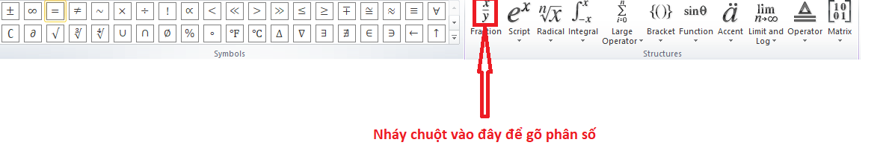
BÀI 5: THỰC HÀNH TỔNG HỢP
Để chèn phân số thực hiện các bước như sau:
Bước 1:
Nháy chuột
Hoặc
Bước 2:

Slide 9
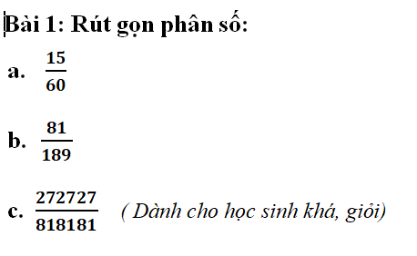
BÀI 5: THỰC HÀNH TỔNG HỢP

Slide 10











Chúc các em chăm ngoan - học giỏi

